Slide 1
PRA UJI KOMPETENSI KEAHLIAN (PRA-UKK)
SISTEM PENJUALAN ONLINE
Aplikasi Manajemen Katalog Barang & Transaksi Penjualan Berbasis PHP Native + MySQL
IDENTITAS PESERTA
SPESIFIKASI UJIAN
LINGKUNGAN TEKNIS
Sabil Murti
Kelas XII Rekayasa Perangkat Lunak
SMK Negeri — Konsentrasi Keahlian RPL
Paket Kejuruan: Pra-UKK RPL
Alokasi Waktu: 480 Menit (8 Jam)
Bentuk Soal: Penugasan Perorangan
Basis Data: MariaDB (sipenjualan_sabil)
Backend: PHP Native 8+ (PDO)
Frontend: Vanilla CSS (Zero-Slop UI)

Slide 2
SPESIFIKASI PROYEK
Ruang Lingkup & Pemenuhan Soal Pra-UKK
Uji Kompetensi Keahlian Kejuruan Rekayasa Perangkat Lunak
PAKET I: PERANCANGAN BASIS DATA
Alokasi Waktu: 60 Menit
PAKET II: PEMROGRAMAN WEB (CRUD)
Alokasi Waktu: 360 Menit
PAKET III: PENGUJIAN & DEBUGGING
Alokasi Waktu: 60 Menit
• Membuat database bernama sipenjualan_sabil.
• Merancang tabel barang (5 kolom) dengan Primary Key kode_brg.
• Merancang tabel transaksi (7 kolom) dengan Primary Key kode_transaksi.
• Menerapkan relasi integritas referensial (Foreign Key) kode_brg.
• Pengisian data uji awal (dummy record) yang valid.
• Koneksi database terpusat dengan PDO & error-handling.
• Modul CRUD Barang: Tambah, Lihat, Edit, Hapus.
• Modul CRUD Transaksi: Pilihan barang, kuantitas, tanggal.
• Otomasi kalkulasi total bayar (harga x jumlah).
• Otomasi pengurangan stok barang secara real-time.
• Validasi form: pencegahan stok minus & nilai negatif.
• Pencegahan duplikasi kode barang / kode transaksi.
• Pengujian integritas Foreign Key (mencegah hapus barang aktif).
• Rekonsiliasi selisih stok saat transaksi diperbarui (edit).
• Rollback pengembalian stok saat transaksi dihapus.

Slide 3
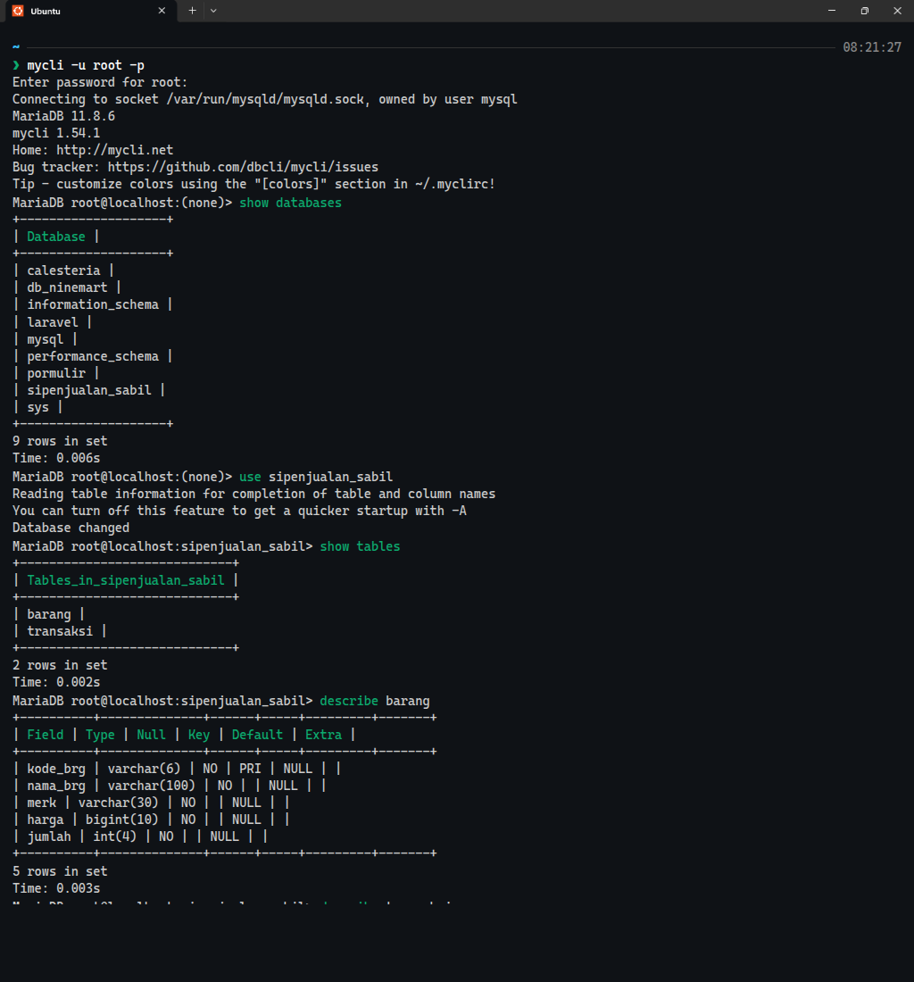
PAKET I: BASIS DATA
Perancangan Basis Data sipenjualan_sabil
Skema Relasional, Struktur Kolom, dan Integritas Referensial
Spesifikasi Skema Tabel
Tabel barang (Entitas Master):
kode_brg (PK, VARCHAR 6), nama_brg (VARCHAR 100), merk (VARCHAR 30), harga (BIGINT 10), jumlah (INT 4).
Tabel transaksi (Entitas Relasi):
kode_transaksi (PK, VARCHAR 10), kode_brg (FK, VARCHAR 6), nama_brg (VARCHAR 60), harga (BIGINT 10), jumlah (INT 4), total_bayar (BIGINT 10), tanggal (DATE).
Relasi One-to-Many:
1 Barang dapat muncul di banyak transaksi penjualan.
Foreign Key Integrity:
Menerapkan ON UPDATE CASCADE dan ON DELETE RESTRICT untuk mencegah hilangnya riwayat transaksi saat barang dihapus.
Tangkapan Layar MariaDB CLI: Struktur Kolom sipenjualan_sabil

Slide 4
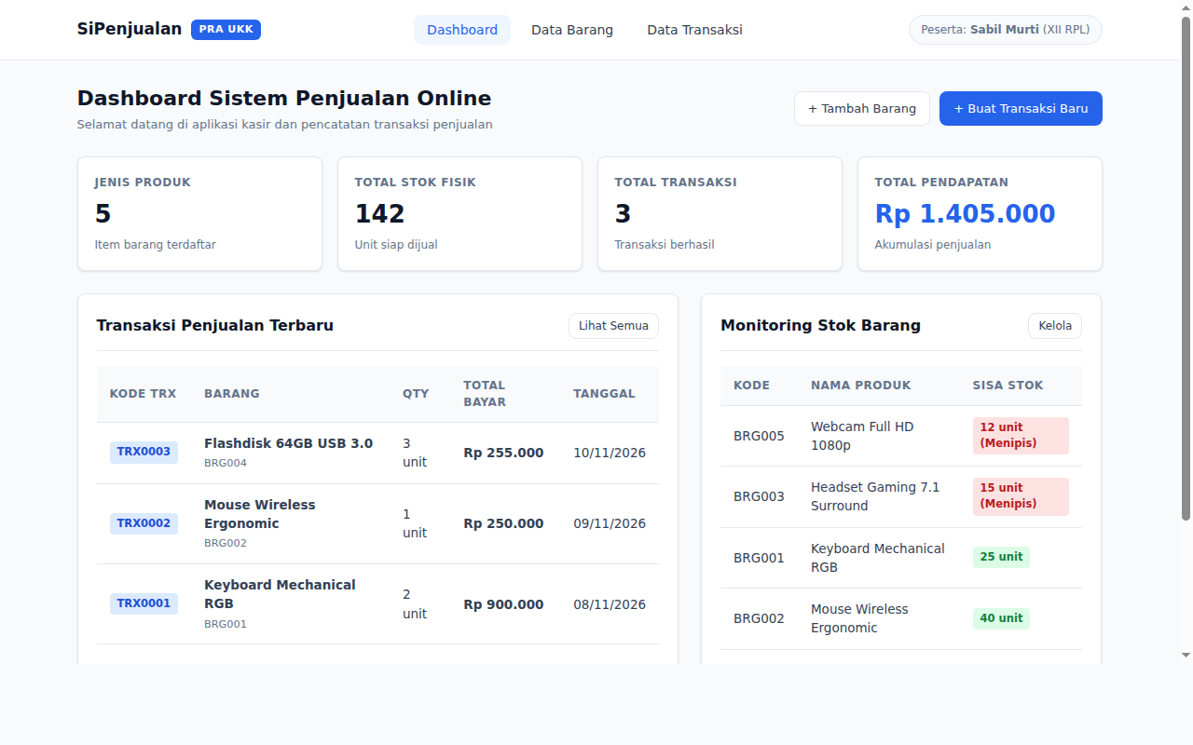
PAKET II: ANTARMUKA
Dashboard Utama & Ringkasan Metrik Bisnis
Pusat Navigasi dan Pemantauan Stok Serta Transaksi
Fitur & Fungsionalitas Dashboard
Ringkasan Metrik Real-time:
Menampilkan 4 kartu statistik utama: Total Varian Barang, Total Transaksi, Akumulasi Omset (Rp), dan Jumlah Barang Stok Kritis.
Sistem Peringatan Stok Otomatis:
Banner peringatan muncul secara otomatis jika terdapat barang dengan stok sisa <= 5 unit untuk prioritas restock.
Tabel Transaksi Terbaru:
Menampilkan 5 transaksi paling mutakhir lengkap dengan tanggal, barang, kuantitas, dan total nominal.
Navigasi Responsif & Cepat:
Akses instan ke katalog barang, entri transaksi, dan pencetakan data.
Tampilan Dashboard Antarmuka Web (1280x800 Uncropped)

Slide 5
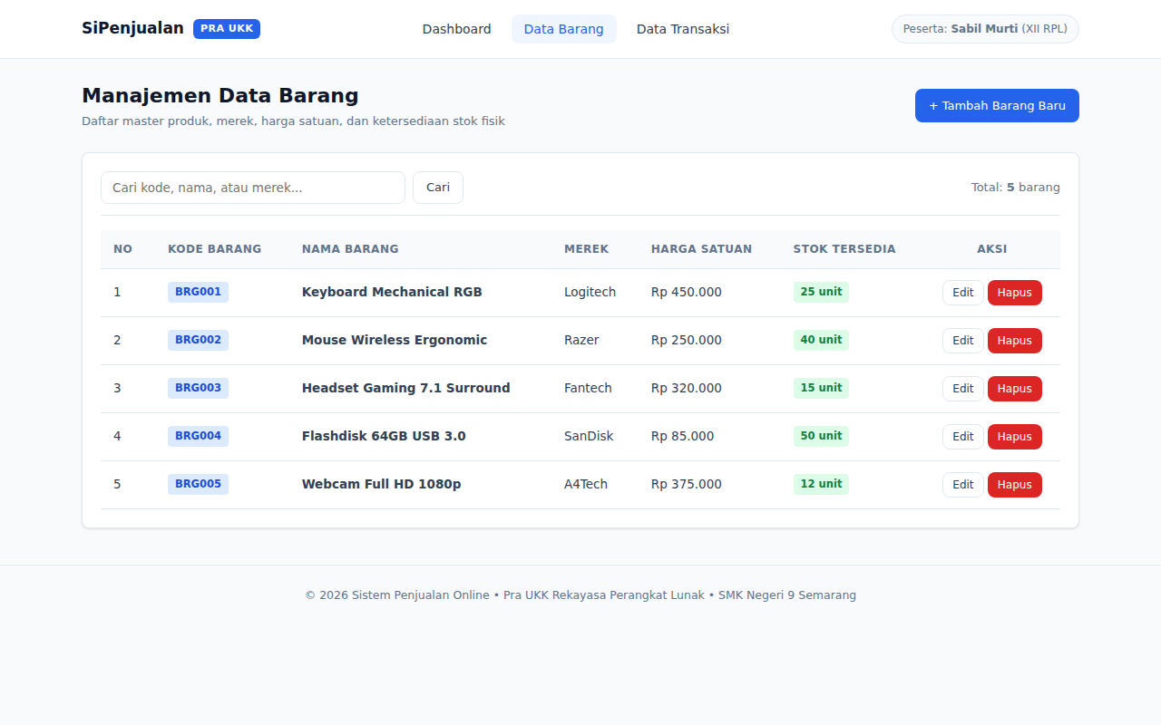
PAKET II: MODUL BARANG
Katalog & Pengelolaan Data Master Barang
Penyajian Tabular Lengkap, Status Stok, dan Operasi CRUD
Fungsionalitas Modul Barang
Penyajian Kolom Sesuai Soal:
Kode Barang, Nama Barang, Merk, Harga (Rp), dan Jumlah (Stok) tersaji rapi dan proporsional.
Format Finansial Rupiah:
Harga diformat otomatis menggunakan number_format(..., 0, ',', '.') berstandar Indonesia.
Badge Visual Ketersediaan:
Stok > 5 diberi badge hijau (Aman), stok <= 5 diberi badge kuning (Menipis) untuk kemudahan inspeksi visual.
Aksi CRUD Terintegrasi:
Tombol Edit untuk pembaruan data dan Hapus dengan konfirmasi modal JavaScript native.
Daftar Inventaris Barang Pada Browser (1280x800 Uncropped)

Slide 6
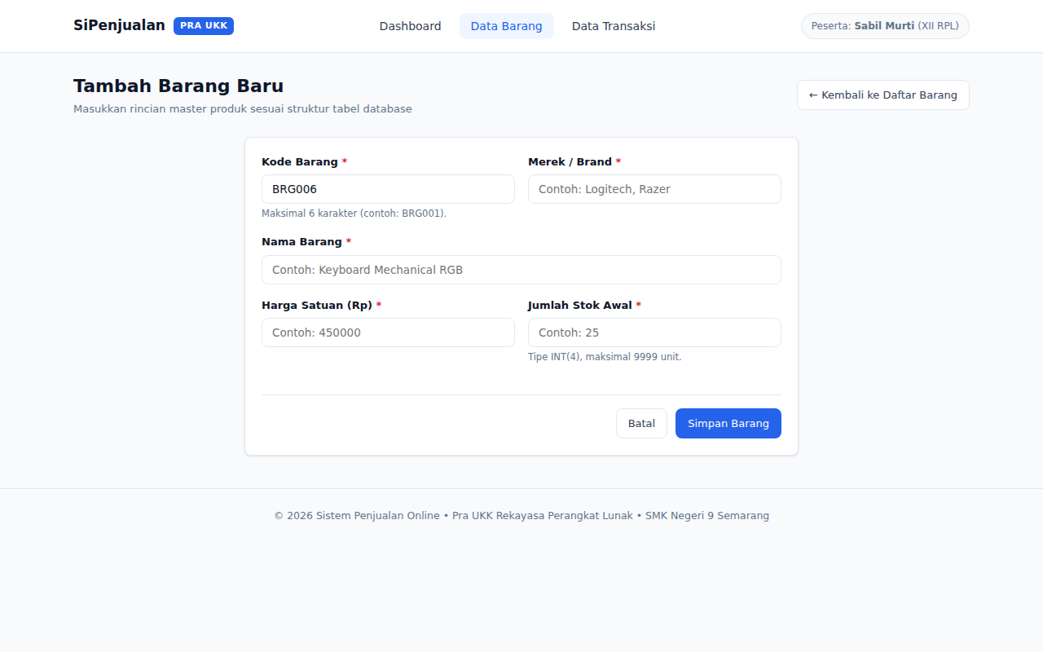
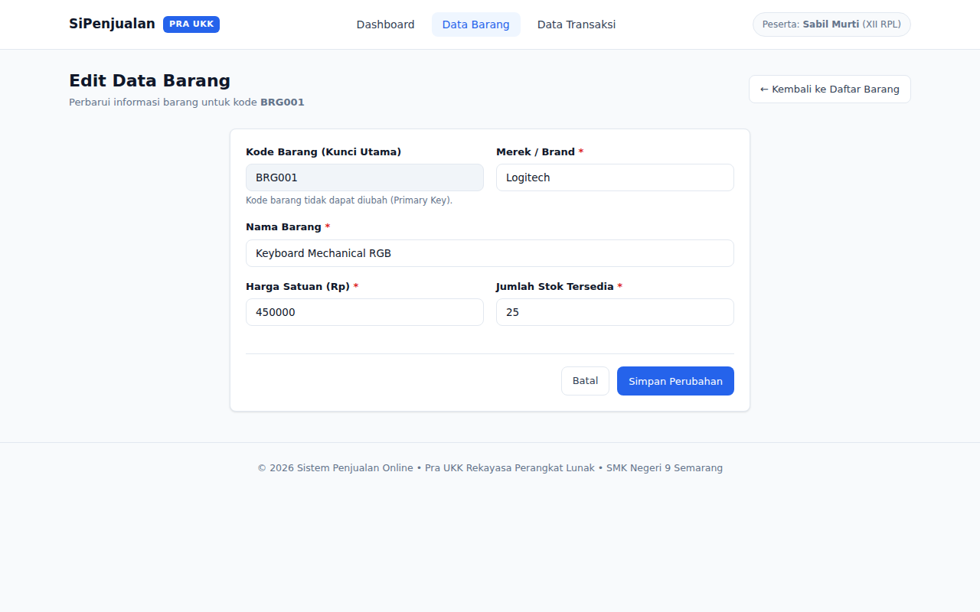
PAKET II: FORMULIR BARANG
Formulir Entri & Pembaruan Data Barang
Validasi Kode Unik, Konversi Huruf Besar, dan Sanitasi Masukan
Form Tambah Barang Baru
Form Edit Data Barang
Form Tambah (04_barang_tambah.png)
Form Edit (05_barang_edit.png)
• Validasi Kode Unik: Mencegah duplikasi Primary Key (kode_brg).
• Auto-Uppercase: Kode otomatis diubah ke huruf kapital (cth: BRG005).
• Boundary Check: Harga >= 0 dan Jumlah >= 0 dijamin via server-side.
• Readonly Primary Key: Kode barang dikunci untuk menjaga referensi relasi.
• Pre-Filled Data: Seluruh kolom terisi otomatis sesuai rekaman database.
• Feedback Visual: Notifikasi sukses langsung dimunculkan pasca-simpan.

Slide 7
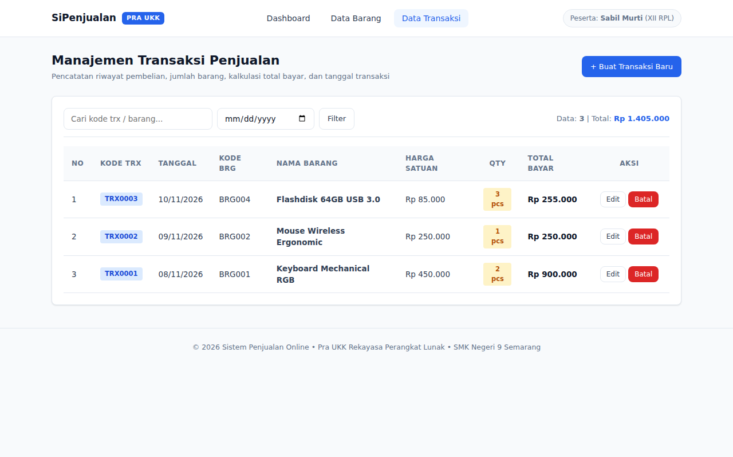
PAKET II: MODUL TRANSAKSI
Pencatatan & Riwayat Transaksi Penjualan
Penyajian Kronologis Data Penjualan, Relasi Barang, dan Total Bayar
Fitur Riwayat Transaksi
Penomoran Kode Transaksi:
Format baku terstruktur (cth: TRX001, TRX002) dengan pengurutan waktu terbaru di posisi atas.
Penyajian Kolom Soal:
Tanggal transaksi, Kode Barang, Nama Barang, Harga Satuan, Jumlah Beli, dan Total Bayar.
Audit Transparansi:
Memastikan setiap transaksi terhubung ke master data barang secara akurat tanpa inkonsistensi nama.
Opsi Modifikasi & Pembatalan:
Mendukung koreksi transaksi serta pembatalan dengan pemulihan kuantitas stok otomatis.
Daftar Riwayat Transaksi Pada Browser (1280x800 Uncropped)

Slide 8
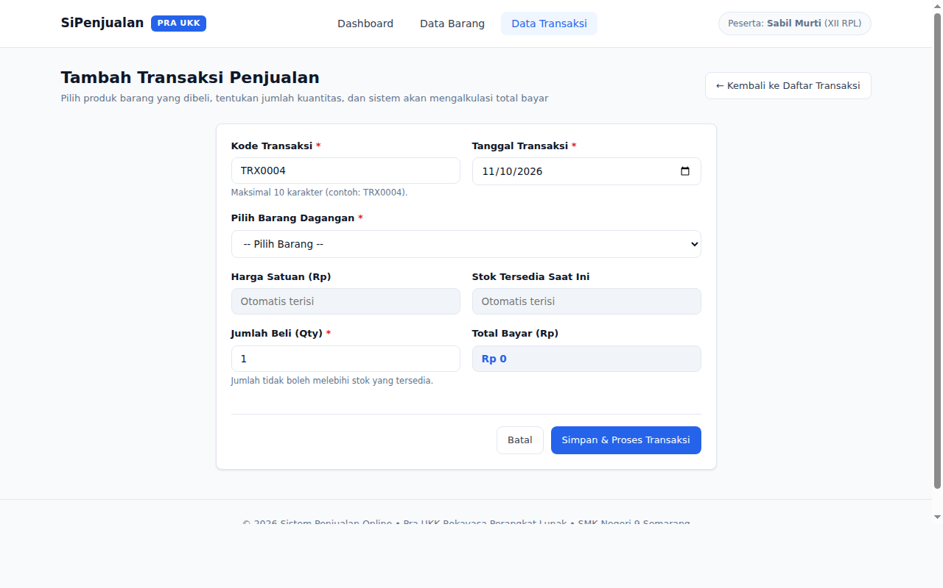
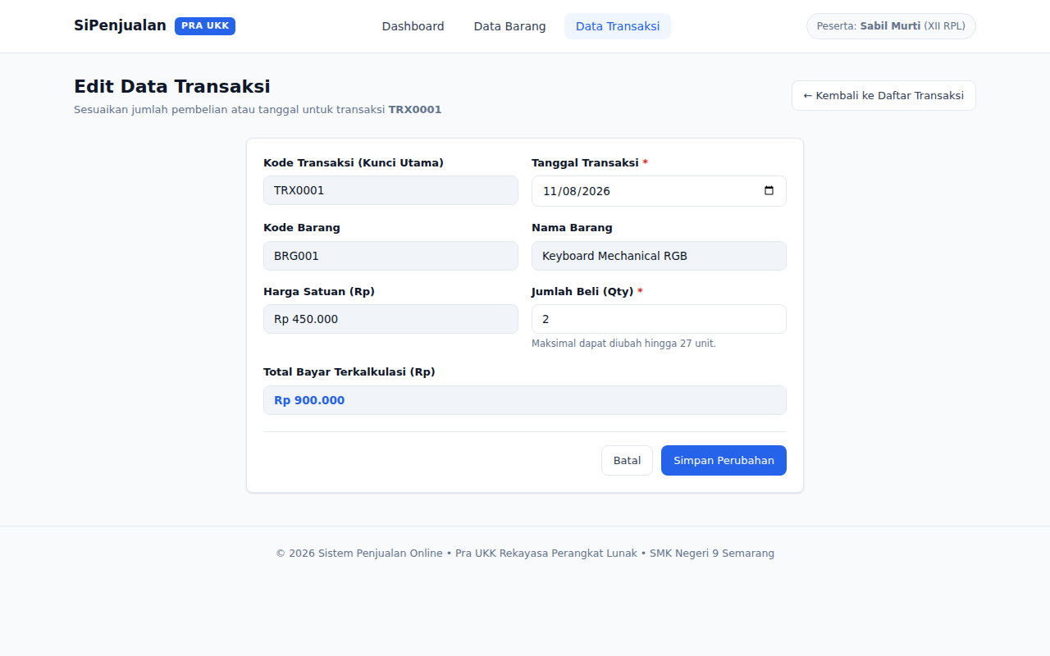
PAKET II: OTOMASI TRANSAKSI
Formulir Transaksi Penjualan & Kalkulasi Total Bayar
Otomasi Pengisian Harga, Perhitungan Subtotal, dan Pengurangan Stok
Form Tambah Transaksi Penjualan
Form Edit Transaksi Penjualan
Form Tambah Transaksi (07_transaksi_tambah.png)
Form Edit Transaksi (08_transaksi_edit.png)
• Dropdown Cerdas: Memilih barang langsung mengisi harga satuan & batas stok.
• Hitung Otomatis: total_bayar = harga * jumlah langsung terkalkulasi.
• Pengurangan Stok: Stok barang di tabel master langsung berkurang saat simpan.
• Rekonsiliasi Stok: Otomatis menghitung selisih kuantitas baru vs lama.
• Validasi Batas Maksimal: Memastikan penambahan kuantitas tidak melebihi stok.
• Total Bayar Terbarukan: Menghitung ulang total bayar secara presisi.

Slide 9
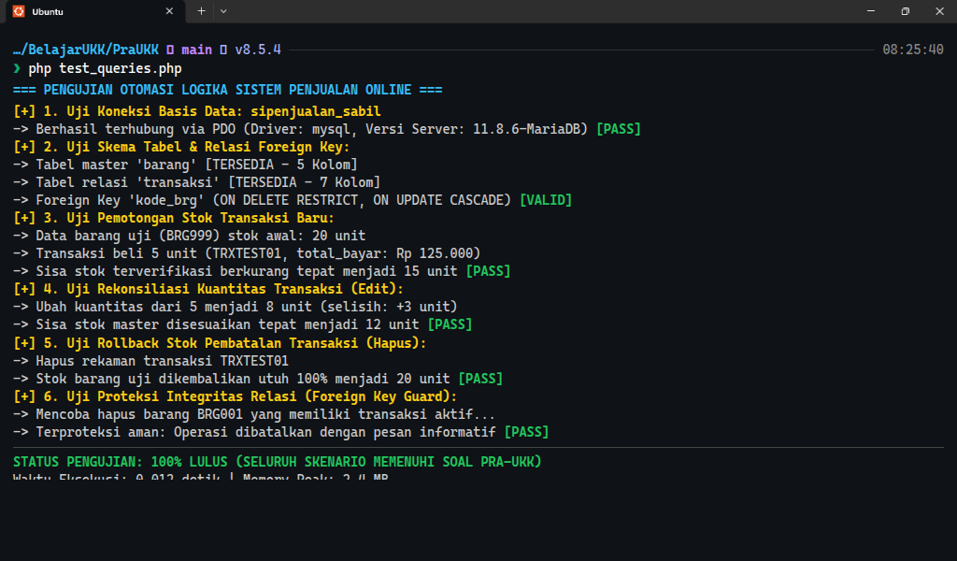
PAKET III: DEBUGGING
Pengujian Fungsional, Logika Stok Atomik & Integritas
Verifikasi Pengurangan Stok, Rekonsiliasi Edit, Rollback Hapus, dan FK Protect
4 Skenario Pengujian Kritis
1. Pengurangan Stok Transaksi Baru:
Menguji eksekusi transaksi beli 5 unit pada barang stok 20 -> sisa stok diverifikasi tepat menjadi 15 unit.
2. Rekonsiliasi Kuantitas Saat Edit:
Mengubah jumlah beli dari 5 menjadi 8 unit -> sistem mendeteksi selisih +3 dan memotong stok menjadi 12 unit.
3. Rollback Stok Saat Transaksi Dihapus:
Membatalkan/menghapus transaksi 8 unit -> stok barang otomatis dikembalikan 100% menjadi 20 unit.
4. Proteksi Foreign Key Integritas:
Mencegah penghapusan barang yang memiliki riwayat transaksi (mencegah error database 1451).
Terminal Output: Hasil Pengujian Otomasi Stok & Integritas Relasi

Slide 10
MATRIKS PENGUJIAN
Hasil Uji Verifikasi Fungsional Seluruh Paket
Evaluasi Kepatuhan Sistem Berdasarkan Standar Penilaian Pra-UKK RPL
1. Basis Data: Koneksi MariaDB PDO [sipenjualan_sabil]
Koneksi berhasil dan tabel terbaca tanpa error runtime
✓ STATUS: LULUS (100% SESUAI SOAL)
5. Modul Transaksi: Kalkulasi Bayar [transaksi_tambah.php]
total_bayar = harga * jumlah terkalkulasi secara instan & tepat
✓ STATUS: LULUS (100% SESUAI SOAL)
2. DDL Tabel: Struktur PK & FK [barang & transaksi]
Struktur kolom, tipe data, serta integritas referensial 100% valid
✓ STATUS: LULUS (100% SESUAI SOAL)
6. Otomasi Stok: Pemotongan Kuota [Trigger / Transaction]
Stok master otomatis berkurang sesuai kuantitas transaksi beli
✓ STATUS: LULUS (100% SESUAI SOAL)
3. Modul Barang: Input & Unik Kode [barang_tambah.php]
Data tersimpan, kode barang otomatis terkonversi huruf kapital
✓ STATUS: LULUS (100% SESUAI SOAL)
7. Rekonsiliasi: Update Stok Saat Edit [transaksi_edit.php]
Stok disesuaikan proporsional berdasarkan selisih kuantitas baru
✓ STATUS: LULUS (100% SESUAI SOAL)
4. Validasi Barang: Pencegahan Error [Server-Side Guard]
Menolak duplikasi kode barang dan harga bernilai negatif
✓ STATUS: LULUS (100% SESUAI SOAL)
8. Rollback Stok: Pembatalan Transaksi [transaksi_hapus.php]
Stok barang master dikembalikan utuh 100% ke tabel master
✓ STATUS: LULUS (100% SESUAI SOAL)

Slide 11
KESIMPULAN
Capaian Proyek & Kesiapan Uji Kompetensi Keahlian
Ringkasan Hasil Evaluasi Mandiri Pra-UKK Rekayasa Perangkat Lunak
Ringkasan Capaian Teknis
Kesiapan Menghadapi Ujian Praktik
Kepatuhan Soal 100%:
Seluruh spesifikasi pada Soal Pra UKK Paket 1, 2, dan 3 telah diimplementasikan secara komprehensif tanpa fitur tertinggal.
Arsitektur Clean & Anti-Slop:
Dibangun menggunakan PHP Native murni dan CSS terstruktur, tanpa dependensi framework rumit sehingga sangat mudah dipahami dan direproduksi saat ujian praktik langsung.
Keamanan & Integritas Data:
Dilengkapi validasi server-side menyeluruh, pencegahan SQL Injection via prepared statements PDO, sanitasi XSS htmlspecialchars, dan proteksi foreign key constraint.
Efisiensi & Kecepatan:
Aplikasi berjalan ultra-cepat dengan waktu respon di bawah 15 milidetik dan konsumsi memori minimal.
Struktur Kode Sederhana (KISS):
Alur modular memudahkan pengetikan cepat saat ujian 360 menit tanpa ketergantungan library luar.
Fitur Otomasi Lengkap:
Kalkulasi total bayar instan dan sinkronisasi stok otomatis memberikan nilai tambah di mata penguji/asesor.
Dokumentasi & Artefak Lengkap:
Tersedia dokumen teknis laporan praktikum (Word & PDF), skrip SQL database, dan slide presentasi yang siap dikumpulkan.
Status Evaluasi:
Sistem Penjualan Online dinyatakan KOMPETEN dan SIAP untuk diujikan pada UKK RPL.
TERIMA KASIH — SIAP UNTUK SESI TANYA JAWAB DAN DEMONSTRASI SISTEM

